Slide 1
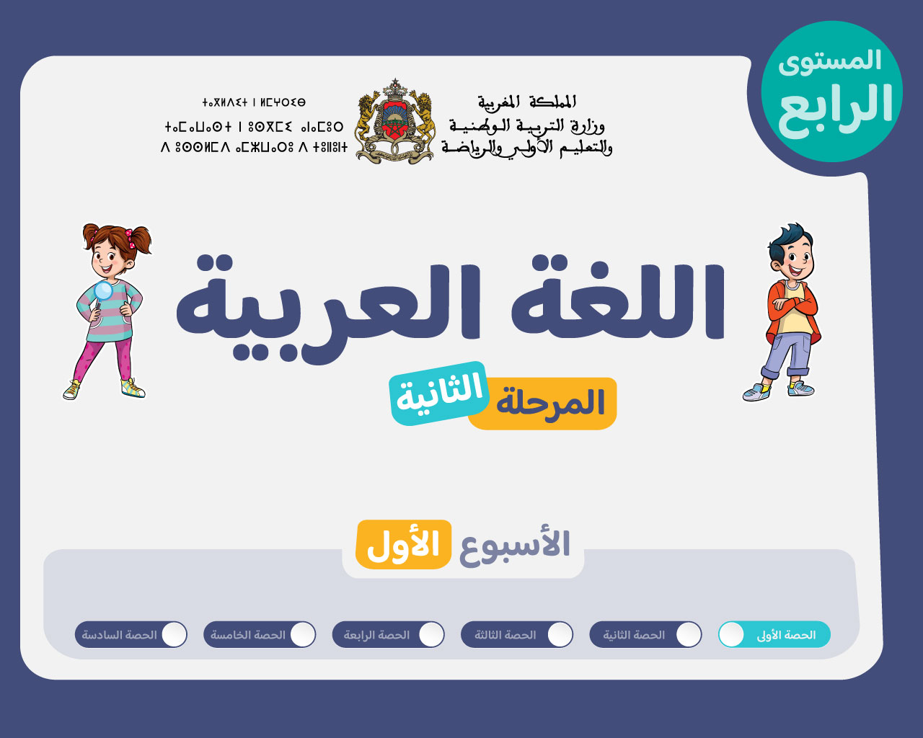
الخامسة

Slide 2






تعيين تلميذ(ة) للإجابة
توجيهات و شرح التعليمات
عرض فيديو
المرور بين الصفوف للمساعدة و تصحيح الإنجازات
عمل في ثنائيات
نهاية الشريط، المرور إلى الشريحة الموالية.

Slide 3

تنظيم حصص الأسبوع
اليوم 4 -
اليوم 1 -
نشاط اعتيادي (10)
ورشة الكتابة: الإملاء (30)
ورشة الكتابة : إنتاج كتابي - الحصة 1 (30)
نشاط اعتيادي (10)
المعجم (30)
الاستماع والتحدث (30)
اليوم 5 -
اليوم2 -
نشاط اعتيادي (10)
قراءة : استثمار النص (30)
ورشة الكتابة : إنتاج كتابي - الحصة 2 (30)
نشاط اعتيادي (10)
قراءة : التوقع والتحقق الفهم العام 30 د
قراءة : تعلم استراتيجية الفهم 30 د
اليوم 6 -
اليوم 3 -
نشاط اعتيادي (30)
شكل و فهم (40)
نشاط اعتيادي (10)
قراءة : استثمار الاستراتيجية (30)
ورشة الكتابة: الصرف والتحويل (30)
Révision
Lecture offerte

Slide 4


هيكلة حصة اليوم
تحدي الفهم
استعمال القاموس
"كَوْكَبُنا بَيْنَ أَيْدينا": الحصة الأولى
المعجم المساعد، التوقع والتحقق، الفهم

Slide 5

عند نهاية الحصة
على الأقل 80% من المتعلمين سيكونون قادرين على:
توظيف مهارة استعمال القاموس؛
فهم أحداث الحكاية المسموعة.

Slide 6

مرحبا بكم ، سننطلق في حصة اللغة العربية..
اختــتام الحــصة
استـماع وتحدث
معــــــــــجم
نشاط اعتيادي

Slide 7
قبل أن نبدأ حصة اليوم سأذكركم بشروط الحصول على نجمة السلوك الجيد.
في كل حصة سيفوز ثلاثة منكم بالنجمة
اختــتام الحــصة
استـماع وتحدث
معــــــــــجم
نشاط اعتيادي
أَطْلُبُ تَوْضيحاً مِنْ أَسْتاذي أَوْ أُسْتاذَتي إِذا لَمْ أَفْهَمْ.

Slide 8


ضعوا اللوحة والكراسة في القمطر.
اختــتام الحــصة
استـماع وتحدث
معــــــــــجم
نشاط اعتيادي

Slide 9
أنشطة اعتيادية
تحدي الفهم

Slide 10

في حصة اليوم، ستتدربون على الإجابة بسرعة عن أسئلة للفهم على شكل اختيار من متعدد.
اختــتام الحــصة
استـماع وتحدث
معــــــــــجم
نشاط اعتيادي

Slide 11

خذوا ألواحكم.
اختــتام الحــصة
استـماع وتحدث
معــــــــــجم
نشاط اعتيادي

Slide 12
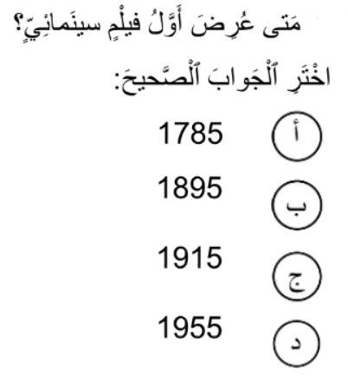
اقرؤوا السؤال وحددوا المطلوب. سأعرض عليكم النص. عليكم إيجاد الجواب قبل اختفاء النص.
اختــتام الحــصة
استـماع وتحدث
معــــــــــجم
نشاط اعتيادي

Slide 13
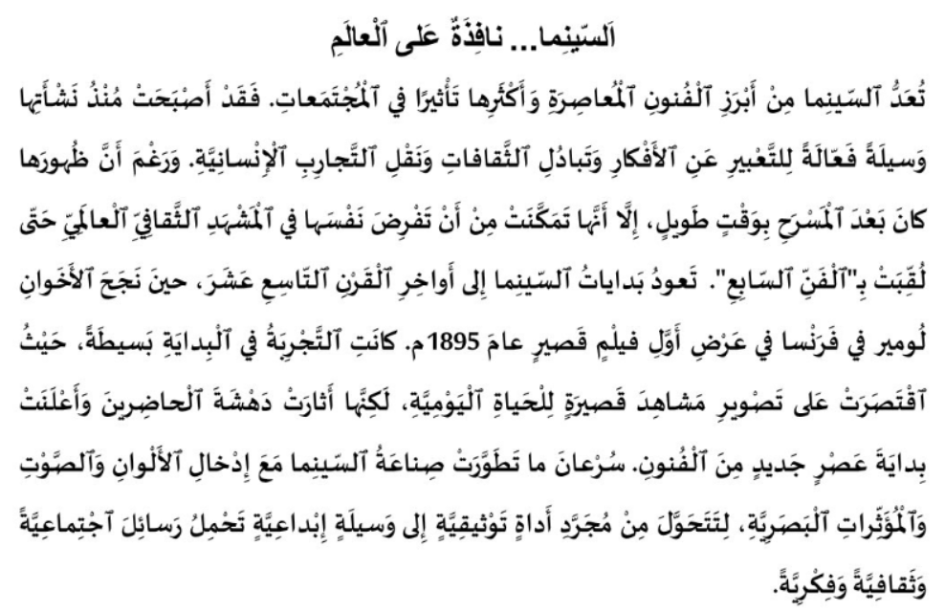
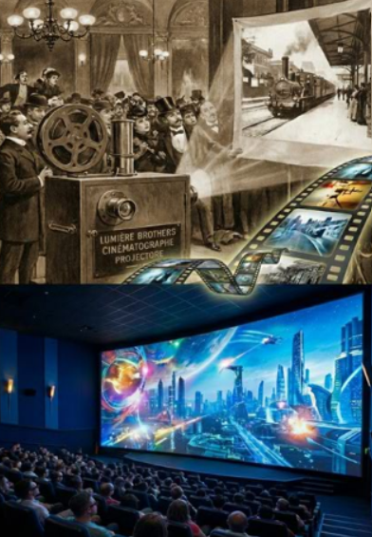
انتبهوا سيختفي النص بعد 20 ثانية . من وجد الجواب يحتفظ به لنفسه.
اختــتام الحــصة
استـماع وتحدث
معــــــــــجم
نشاط اعتيادي

Slide 14
اكتبوا حرف الجواب الصحيح على ألواحكم.
اختــتام الحــصة
استـماع وتحدث
معــــــــــجم
نشاط اعتيادي

Slide 15
ارفعوا ألواحكم.
اختــتام الحــصة
استـماع وتحدث
معــــــــــجم
نشاط اعتيادي


Slide 16
اقرؤوا السؤال وحددوا المطلوب. سأعرض عليكم النص. عليكم إيجاد الجواب قبل اختفاء النص.
اختــتام الحــصة
استـماع وتحدث
معــــــــــجم
نشاط اعتيادي
ما هُوَ ٱللَّقَبُ ٱلَّذي يُطْلَقُ عَلى ٱلسّينِما؟

Slide 17
انتبهوا سيختفي النص بعد 15 ثانية . من وجد الجواب يحتفظ به لنفسه.
اختــتام الحــصة
استـماع وتحدث
معــــــــــجم
نشاط اعتيادي

Slide 18
اكتبوا الجواب على ألواحكم.
اختــتام الحــصة
استـماع وتحدث
معــــــــــجم
نشاط اعتيادي
ما هُوَ ٱللَّقَبُ ٱلَّذي يُطْلَقُ عَلى ٱلسّينِما؟

Slide 19
ارفعوا ألواحكم.
اختــتام الحــصة
استـماع وتحدث
معــــــــــجم
نشاط اعتيادي
ما هُوَ ٱللَّقَبُ ٱلَّذي يُطْلَقُ عَلى ٱلسّينِما؟
اَلْفَنُّ ٱلسّابِعُ

Slide 20
ستقرؤون النص قراءة جماعية . من يريد أن يقود القراءة؟
-يحرص الأستاذ على تتبع مشاركة الجميع في القراءة الجماعية.
اختــتام الحــصة
استـماع وتحدث
معــــــــــجم
نشاط اعتيادي

Slide 21
معجم
2
اِسْتِعْمالُ ٱلْقاموسِ

Slide 22

عندما تصادفون كلمة صعبة في نص ما كيف تتصرفون؟
اختــتام الحــصة
استـماع وتحدث
معــــــــــجم
نشاط اعتيادي
اِنْشِطارٌ
اِنِدِثارٌ
حُطامٌ

Slide 23
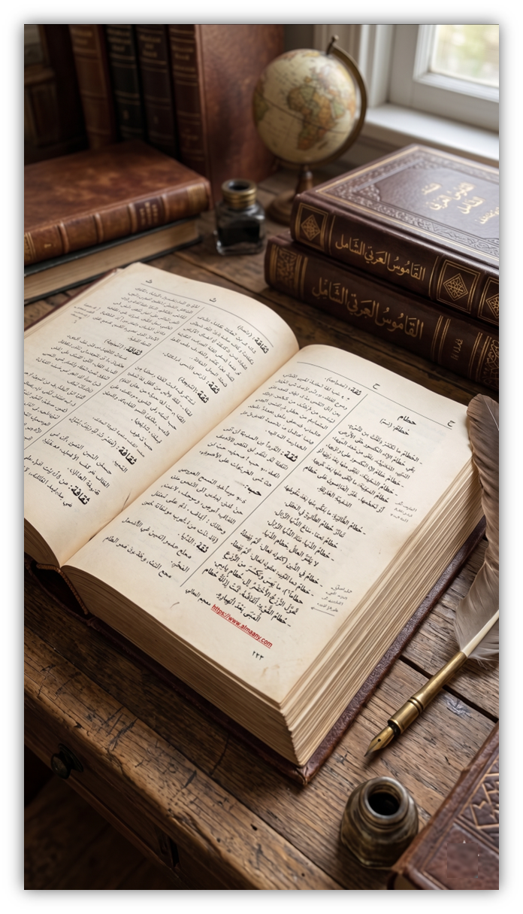
إذن لأشرح كلمة صعبة أستعمل القاموس مثلا.
اختــتام الحــصة
استـماع وتحدث
معــــــــــجم
نشاط اعتيادي

Slide 24
درسنا اليوم : استعمال القاموس؛ اتبهوا لتعرف خطوات البحث عن كلمات و تعرف معناها باستعمال القاموس.
اختــتام الحــصة
استـماع وتحدث
معــــــــــجم
نشاط اعتيادي
اِسْتِعْمالُ ٱلْقاموسِ

Slide 25
سأبحث عن كلمة "حُطامٌ" في القاموس .تابعوا معي.
اختــتام الحــصة
استـماع وتحدث
معــــــــــجم
نشاط اعتيادي
حُطامٌ

Slide 26
أولا أحدد الحرف الأول من الكلمة : حرف الحاء. لأن الكلمات مرتبة في القاموس بحسب ترتيب الحروف الأبجدية.
اختــتام الحــصة
استـماع وتحدث
معــــــــــجم
نشاط اعتيادي
حُطامٌ

Slide 27
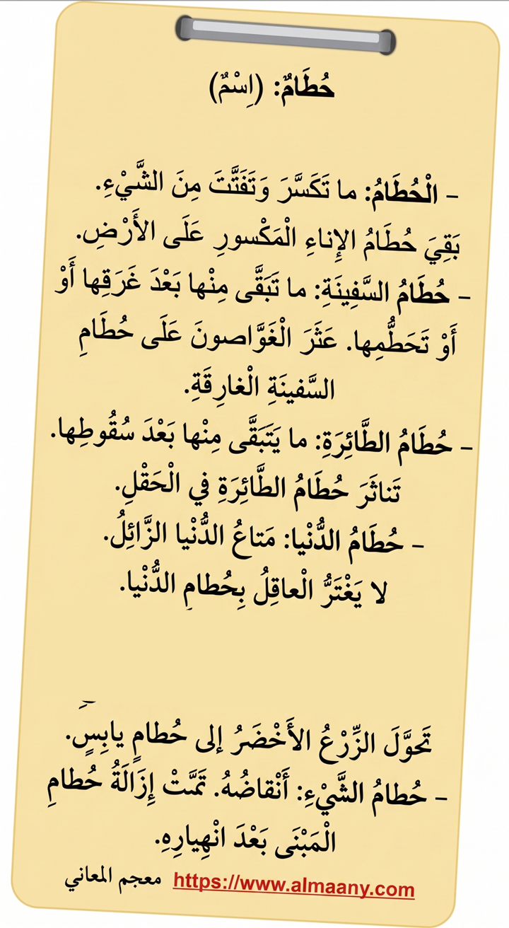
أول شيء أراه هو الكلمة المكتوبة بخط بارز، وهي (حُطامٌ). هذه هي الكلمة المراد شرحها.
اختــتام الحــصة
استـماع وتحدث
معــــــــــجم
نشاط اعتيادي
حُطامٌ

Slide 28
بجانبها أرى كلمة (اسم). إذن هذا هو نوع الكلمة؛ هي ليست فعلا ولا حرف بل اسم
اختــتام الحــصة
استـماع وتحدث
معــــــــــجم
نشاط اعتيادي
حُطامٌ

Slide 29
أبحث عن الحروف الأصلية، أجد مكتوباً (ح – ط - م). هذا هو الجذر، وهو الأساس الذي بنيت عليه الكلمة.
اختــتام الحــصة
استـماع وتحدث
معــــــــــجم
نشاط اعتيادي
حُطامٌ

Slide 30
نجد في القاموس أيضا كلمات مشتقة من كلمة "حطام"
اختــتام الحــصة
استـماع وتحدث
معــــــــــجم
نشاط اعتيادي
مُحَطَّمٌ
تَحْطيمٌ
حُطامٌ
مُحَطِّمٌ

Slide 31
يمكنني القاموس أيضا من تحديد المعاني المتعددة للكلمة فمثلا يمكن الحديث عن المعاني التالية:
اختــتام الحــصة
استـماع وتحدث
معــــــــــجم
نشاط اعتيادي
حُطامٌ
حُطامُ ٱلسَّفينَةِ: ما تَكَسَّرَ وَ تَفَتَّتَ مِنَ ٱلشَّيْءِ.
حُطامُ ٱلدُّنْيا: مَتاعُ ٱلدُّنْيا ٱلزّائِلُ.

Slide 32
في النهاية يقدم لي القاموس جملة توضيحية تتضمن الكلمة المراد شرحها.
اختــتام الحــصة
استـماع وتحدث
معــــــــــجم
نشاط اعتيادي
حُطامٌ
تَحَوَّلَ ٱلزَّرْعُ ٱلْأَخْضَرُ إِلى حُطامٍ يابِسٍ.

Slide 33
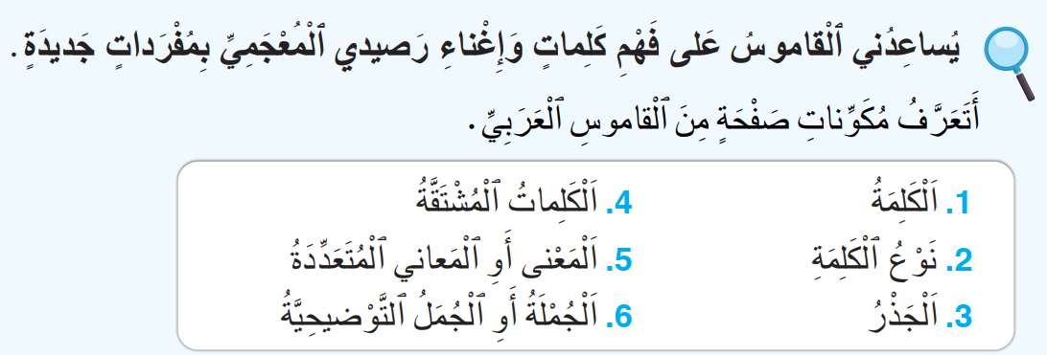
إذن يساعدني القاموس على فهم كلمات و إغناء رصيدي المعجمي بمفردات جديدة تقدم لي المعلومات التالية عن الكلمة المراد شرحها:
اختــتام الحــصة
استـماع وتحدث
معــــــــــجم
نشاط اعتيادي

Slide 34
من يذكرنا بالخطوات؟
اختــتام الحــصة
استـماع وتحدث
معــــــــــجم
نشاط اعتيادي
اِسْتِعْمالُ ٱلْقاموسِ

Slide 35
من يقرأ؟
اختــتام الحــصة
استـماع وتحدث
معــــــــــجم
نشاط اعتيادي

Slide 36
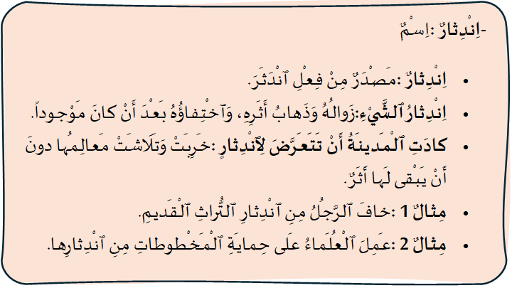
لنطبق معا نفس الخطوات على كلمة "اِنْدِثارٌ" بالاستعانة بصفحة القاموس التالية:
-بشكل تفاعلي يتعرف المتعلمون على معاني كلمة "" و يقدم التغذية الراجعة المناسبة.
اختــتام الحــصة
استـماع وتحدث
معــــــــــجم
نشاط اعتيادي

Slide 37

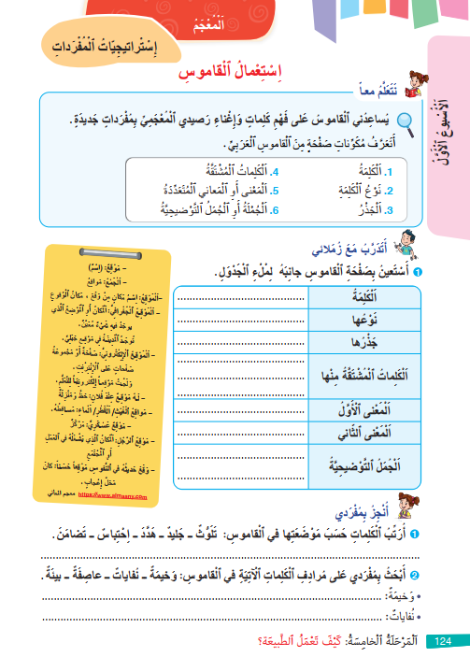
في ثنائيات، خذوا الكراسة ص: 124، وأنجزوا نشاط: أتدرب مع زملائي.
المرور بين الصفوف وتقديم التغذية الراجعة المناسبة.
اختــتام الحــصة
استـماع وتحدث
معــــــــــجم
نشاط اعتيادي

Slide 38
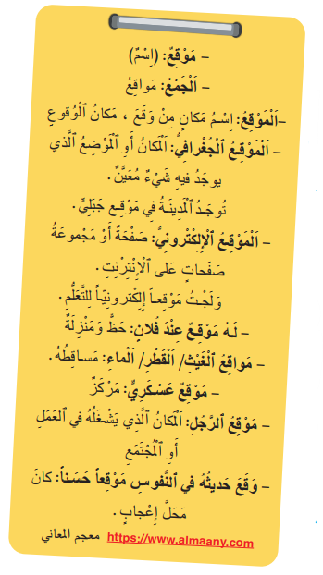

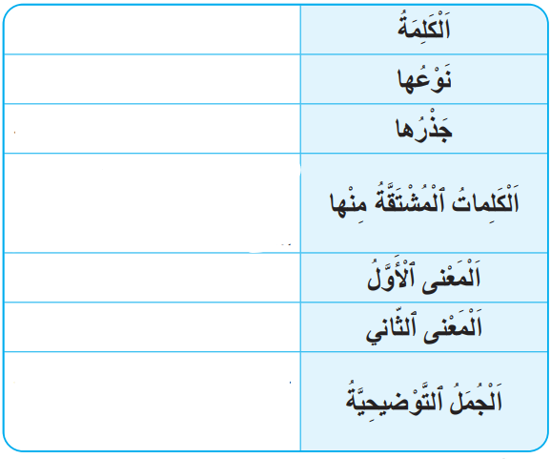
أستعين بصفحة القاموس جانبه لملء الجدول
اختــتام الحــصة
استـماع وتحدث
معــــــــــجم
نشاط اعتيادي

Slide 39
انتهى الوقت؛ كل واحد يناقش مع زميله كيف وجد الإجابة. معكم دقيقة
اختــتام الحــصة
استـماع وتحدث
معــــــــــجم
نشاط اعتيادي

Slide 40
انتبهوا للتصحيح. من يحدد الكلمة؟
-يضغط الأستاذ على زر جهاز التحكم لتظهر الإجابة
اختــتام الحــصة
استـماع وتحدث
معــــــــــجم
نشاط اعتيادي
مَوْقِعٌ

Slide 41
انتبهوا للتصحيح. من يحدد نوعها؟
-يضغط الأستاذ على زر جهاز التحكم لتظهر الإجابة
اختــتام الحــصة
استـماع وتحدث
معــــــــــجم
نشاط اعتيادي
مَوْقِعٌ
اِسْمٌ

Slide 42
انتبهوا للتصحيح. من يحدد جذرها؟
-يضغط الأستاذ على زر جهاز التحكم لتظهر الإجابة
اختــتام الحــصة
استـماع وتحدث
معــــــــــجم
نشاط اعتيادي
مَوْقِعٌ
اِسْمٌ
وَقَعَ

Slide 43
انتبهوا للتصحيح. من يحدد بعض الكلمات المشتقة منها؟
-يضغط الأستاذ على زر جهاز التحكم لتظهر الإجابة
اختــتام الحــصة
استـماع وتحدث
معــــــــــجم
نشاط اعتيادي
مَوْقِعٌ
اِسْمٌ
وَقَعَ
وُقوعٌ
مَواقِعُ

Slide 44
انتبهوا للتصحيح. من يحدد المعنى الأول للكلمة؟
-يضغط الأستاذ على زر جهاز التحكم لتظهر الإجابة
اختــتام الحــصة
استـماع وتحدث
معــــــــــجم
نشاط اعتيادي
مَوْقِعٌ
اِسْمٌ
وَقَعَ
وُقوعٌ
مَواقِعُ
مَكانُ ٱلْوُقوعِ

Slide 45
انتبهوا للتصحيح. من يحدد المعنى الثاني للكلمة؟
يوجه الأستاذ انتباه المتعلمين إلى المعاني الأخرى للكلمة
اختــتام الحــصة
استـماع وتحدث
معــــــــــجم
نشاط اعتيادي
مَوْقِعٌ
اِسْمٌ
وَقَعَ
وُقوعٌ
مَواقِعُ
مَكانُ ٱلْوُقوعِ
اَلْمَكانُ ٱلَّذي يوجَدُ فيهِ شَيْءٌ مُعَيَّنٌ

Slide 46
انتبهوا للتصحيح. من يحدد الجملة التوضيحية المستعملة؟
يوجه الأستاذ انتباه المتعلمين إلى المعاني الأخرى للكلمة
اختــتام الحــصة
استـماع وتحدث
معــــــــــجم
نشاط اعتيادي
مَوْقِعٌ
اِسْمٌ
وَقَعَ
وُقوعٌ
مَواقِعُ
مَكانُ ٱلْوُقوعِ
اَلْمَكانُ ٱلَّذي يوجَدُ فيهِ شَيْءٌ مُعَيَّنٌ
وَقَعَ حَديثُهُ في ٱلنُّفوسِ مَوْقِعاً حَسَناً.

Slide 47
الآن بمفردكم أجيبوا عن التمرين التالي على نفس الصفحة 124
اختــتام الحــصة
استـماع وتحدث
معــــــــــجم
نشاط اعتيادي

Slide 48
أرتب الكلمات حسب موضعتها في القاموس:تلوث – جليد – هَدَّدَ – اِحتباس – تضامن
-يذكر الأستاذ بضرورة اتباع ترتيب الحروف الأبجدية لترتيب الكلمات المقترحة.
اختــتام الحــصة
استـماع وتحدث
معــــــــــجم
نشاط اعتيادي
تَضامُنٌ
اِحْتِباسٌ
هَدَّدَ
جَليدٌ
تَلَوُّثٌ

Slide 49
انتبهوا للتصحيح. من يرتب الكلمات؟
-لا يعرض الأستاذ الإجابة إلا من بعد تقديم التغذية الراجعة المناسبة.
اختــتام الحــصة
استـماع وتحدث
معــــــــــجم
نشاط اعتيادي
هَـدَّدَ
جَـليدٌ
تَلَوُّثٌ
تَضامُنٌ
اِحْتِباسٌ

Slide 50
استماع وتحدث
3
"كَوْكَبُنا بَيْنَ أَيْدينا": الحصة الأولى
المعجم المساعد، التوقع والتحقق، الفهم

Slide 51

الآن، سنبدأ حصة الاستماع والتحدث. سنستمع إلى حكاية جديدة بعنوان "كَوْكَبُنا بَيْنَ أَيْدينا".
اختــتام الحــصة
استـماع وتحدث
معــــــــــجم
نشاط اعتيادي

Slide 52
قبل أن تستمعوا للنص، ستتعرفون على مفردات ستساعدكم على الفهم.
اختــتام الحــصة
استـماع وتحدث
معــــــــــجم
نشاط اعتيادي
اَلتَّلَوُّثُ
كَوْكَبٌ
تَدْويرٌ
ظاهِرَةٌ طَبيعِيَّةٌ

Slide 53
ما التعريف المناسب لكل كلمة؟
اختــتام الحــصة
استـماع وتحدث
معــــــــــجم
نشاط اعتيادي
هُوَ كُلُّ مَا يُلْحِقُ ٱلضَّرَرَ بِٱلْهَواءِ وَٱلْماءِ وَٱلتُّرْبَةِ،
كَوْكَبٌ
شَيْءٌ يَحْدُثُ في ٱلطَّبيعَةِ مِنْ تِلْقاءِ نَفْسِهِ، مِثْلُ ٱلْزَّلازِلِ وَ ٱلْفَيَضاناتِ
اَلتَّلَوُّثُ
اِسْتِخْدامُ ٱلْأَشْياءِ ٱلْقَديمَةِ مِنْ جَديدٍ بَدَلاً مِنْ رَمْيِها.
ظاهِرَةٌ طَبيعِيَّةٌ
تَدْويرٌ
جِسْمٌ كَبيرٌ في ٱلْفَضاءِ يَدورُ حَوْلَ ٱلشَّمْسِ.

Slide 54
من يقرأ؟
اختــتام الحــصة
استـماع وتحدث
معــــــــــجم
نشاط اعتيادي
كَوْكَبٌ: جِسْمٌ كَبيرٌ في ٱلْفَضاءِ يَدورُ حَوْلَ ٱلشَّمْسِ.
اَلتَّلَوُّثُ : هُوَ كُلُّ مَا يُلْحِقُ ٱلضَّرَرَ بِٱلْهَواءِ وَٱلْماءِ وَٱلتُّرْبَةِ،
ظاهِرَةٌ طَبيعِيَّةٌ : شَيْءٌ يَحْدُثُ في ٱلطَّبيعَةِ مِنْ تِلْقاءِ نَفْسِهِ، مِثْلُ ٱلْزَّلازِلِ وَ ٱلْفَيَضاناتِ
تَدْويرٌ: اِسْتِخْدامُ ٱلْأَشْياءِ ٱلْقَديمَةِ مِنْ جَديدٍ بَدَلاً مِنْ رَمْيِها.

Slide 55
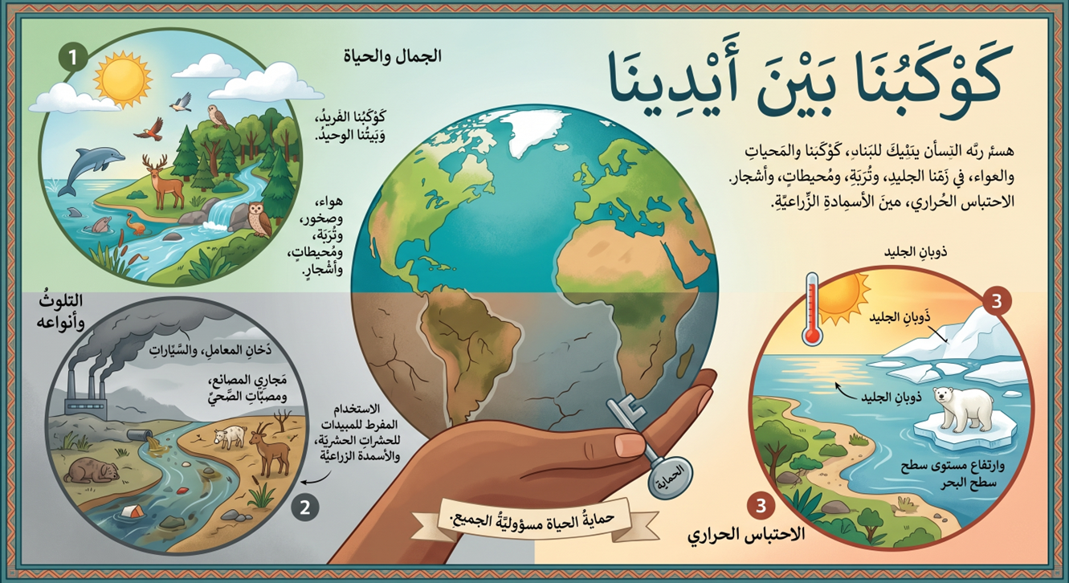
هَلْ سَبَقَ لَكَ أَنْ سَمِعْتَ عَنِ ٱلتَّلَوُّثِ؟ مَا ٱلَّذِي تَعْرِفُهُ عَنْهُ؟
اختــتام الحــصة
استـماع وتحدث
معــــــــــجم
نشاط اعتيادي
كَوْكَبُنا بَيْنَ أَيْدينا

Slide 56
انطلاقا من العنوان والصورة، ما توقعاتكم حول النص؟
اختــتام الحــصة
استـماع وتحدث
معــــــــــجم
نشاط اعتيادي
كَوْكَبُنا بَيْنَ أَيْدينا

Slide 57
الآن، استعدوا للاستماع بتركيز للحكاية كي تتحققوا من توقعاتكم
اختــتام الحــصة
استـماع وتحدث
معــــــــــجم
نشاط اعتيادي
كَوْكَبُنا بَيْنَ أَيْدينا

Slide 58

الضغط على زر جهاز التحكم لتسميع النص
اختــتام الحــصة
استـماع وتحدث
معــــــــــجم
نشاط اعتيادي

Slide 59
من كان توقعه موافقا لمضمون الحكاية ؟ ما الذي يدل على ذلك من النص المسموع؟
اختــتام الحــصة
استـماع وتحدث
معــــــــــجم
نشاط اعتيادي
كَوْكَبُنا بَيْنَ أَيْدينا

Slide 60

الآن، سأعيد تسميع النص، أنصتوا جيدا؛ متى سمعتم هذه المفردات ارفعوا اليد.
-يضغط الأستاذ على زر جهاز التحكم لتسميع النص
اختــتام الحــصة
استـماع وتحدث
معــــــــــجم
نشاط اعتيادي
اَلتَّلَوُّثُ
كَوْكَبٌ
تَدْويرٌ
ظاهِرَةٌ طَبيعِيَّةٌ

Slide 61
اختــتام الحــصة
استـماع وتحدث
معــــــــــجم
نشاط اعتيادي
نتحقق الآن من فهمكم للحكاية. ما ٱلْكَلِمَةُ ٱلَّتي تَجْذِبُ ٱنْتِباهَكَ أَكْثَرَ في ٱلْعُنْوانِ؟ وَلِماذا؟
ما ٱلْكَلِمَةُ ٱلَّتي تَجْذِبُ ٱنْتِباهَكَ أَكْثَرَ في ٱلْعُنْوانِ؟ وَلِماذا؟

Slide 62
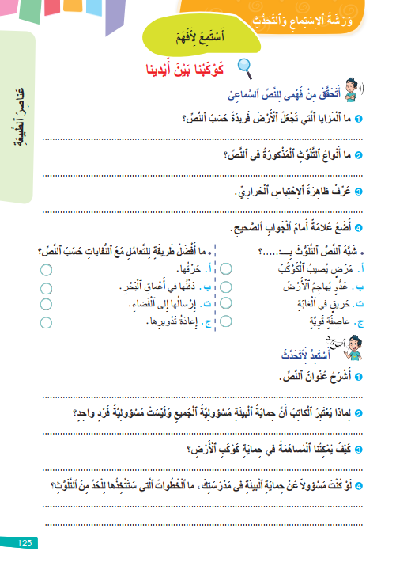
اَلْآنْ؛ خذوا كراساتكم ص 125 - وأجيبوا عن أسئلة الفهم. لديكم 5 دقائق
اختــتام الحــصة
استـماع وتحدث
معــــــــــجم
نشاط اعتيادي

Slide 63
انتهى الوقت؛ كل واحد يناقش مع زميله إجاباته . معكم دقيقة
اختــتام الحــصة
استـماع وتحدث
معــــــــــجم
نشاط اعتيادي

Slide 64
اَلْآنْ؛ نصحح السؤال 1. من يقرأ جوابه؟ هل أنتم متفقون؟
اختــتام الحــصة
استـماع وتحدث
معــــــــــجم
نشاط اعتيادي
حسبَ ٱلنَّصِّ، تتميَّزُ ٱلْأَرْضُ بِما يَلي:
هِيَ بَيْتُنا ٱلْوَحيدُ ٱلَّذي نَعيشُ فيهِ.
تَعيشُ عَلى سَطْحِها كائِناتٌ كَثيرَةٌ وَمُتَنَوِّعَةٌ.
تَحْتَوي عَلى عَناصِرَ مُهِمَّةٍ كَـٱلْهَواءِ، وَٱلْماءِ، وَٱلتُّرْبَةِ، وَٱلْأَشْجارِ.
كُلُّ هَذِهِ ٱلْعَناصِرِ تُوَفِّرُ لَنا أَسْبابَ ٱلْحَياةِ.

Slide 65

اَلْآنْ؛ نصحح السؤال 2من يقرأ جوابه؟ هل أنتم متفقون؟ .
اختــتام الحــصة
استـماع وتحدث
معــــــــــجم
نشاط اعتيادي
أَنْواعُ ٱلتَّلَوُّثِ ٱلْمَذْكورَةُ في ٱلنَّصِّ هِيَ:
تَلَوُّثُ ٱلْهَواءِ.
تَلَوُّثُ ٱلْماءِ.
تَلَوُّثُ ٱلتُّرْبَةِ.

Slide 66

اَلْآنْ؛ نصحح السؤال . 3من يقرأ جوابه؟ هل أنتم متفقون؟
اختــتام الحــصة
استـماع وتحدث
معــــــــــجم
نشاط اعتيادي
اَلْاِحْتِباسُ ٱلْحَرارِيُّ ظاهِرَةٌ تَرْفَعُ مِنْ دَرَجَةِ حَرارَةِ كَوْكَبِنا، مِمّا يُؤَدّي إِلى ذَوَبانِ ٱلْجَليدِ، وَٱرْتِفاعِ مُسْتَوى سَطْحِ ٱلْبَحْرِ، وَهَذا يُؤَثِّرُ عَلى ٱلْمَواطِنِ ٱلطَّبيعِيَّةِ، وَيَجْعَلُ ٱلْحَياةَ صَعْبَةً عَلى كَثيرٍ مِنَ ٱلْكائِناتِ.

Slide 67

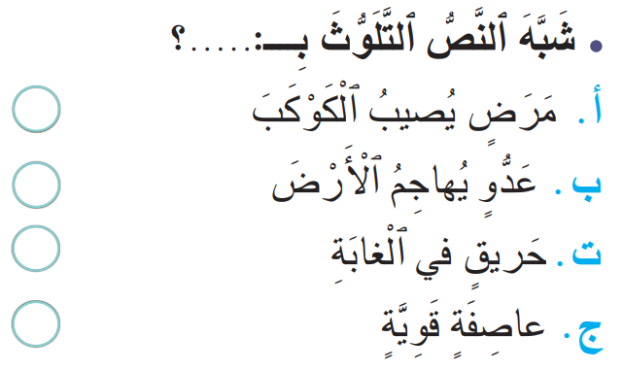
نمر إلى السؤال 4. من يقرأ جوابه؟ هل أنتم متفقون؟
اختــتام الحــصة
استـماع وتحدث
معــــــــــجم
نشاط اعتيادي


Slide 68
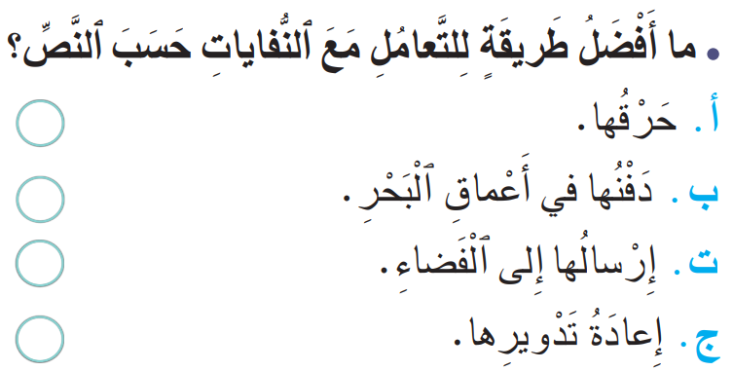
نمر إلى الشق الثاني من السؤال 4. من يقرأ جوابه؟ هل أنتم متفقون؟
اختــتام الحــصة
استـماع وتحدث
معــــــــــجم
نشاط اعتيادي


Slide 69
هذه مجموعة أخرى من الأسئلة أجيبوا عنها . أماكم 5 د
اختــتام الحــصة
استـماع وتحدث
معــــــــــجم
نشاط اعتيادي

Slide 70
انتهى الوقت؛ كل واحد يناقش مع زميله إجاباته . معكم دقيقة
اختــتام الحــصة
استـماع وتحدث
معــــــــــجم
نشاط اعتيادي

Slide 71

اَلْآنْ؛ نصحح السؤال 1. من يقرأ جوابه؟ هل أنتم متفقون؟
اختــتام الحــصة
استـماع وتحدث
معــــــــــجم
نشاط اعتيادي
عُنْوانُ ٱلنَّصِّ هُوَ "اَلْأَرْضُ كَوْكَبُنا ٱلْفَرِيدُ"، وَهُوَ يَعْني أَنَّ ٱلْأَرْضَ كَوْكَبٌ مُمَيَّزٌ لا مَثيلَ لَهُ.

Slide 72
اَلْآنْ؛ نصحح السؤال 2من يقرأ جوابه؟ هل أنتم متفقون؟ .
اختــتام الحــصة
استـماع وتحدث
معــــــــــجم
نشاط اعتيادي
يَعْتَبِرُ ٱلْكاتِبُ أَنَّ حِمايَةَ ٱلْبيئَةِ مَسْؤولِيَّةُ ٱلْجَميعِ، لِأَنَّ ٱلْأَرْضَ هِيَ بَيْتُ ٱلْجَميعِ، وَكُلُّ ٱلْكائِناتِ تَعيشُ عَلَيْها وَتَسْتَفيدُ مِنْ عَناصِرِها، فَإِذا تَضَرَّرَتْ، تَضَرَّرَ ٱلْجَميعُ. وَلِهَذا دَعا ٱلْكاتِبُ كُلَّ واحِدٍ مِنّا إِلى ٱلْمُشارَكَةِ في حِمايَتِها.

Slide 73

اَلْآنْ؛ نصحح السؤال . 3من يقرأ جوابه؟ هل أنتم متفقون؟
اختــتام الحــصة
استـماع وتحدث
معــــــــــجم
نشاط اعتيادي
يُمْكِنُنا ٱلْمُساهَمَةُ في حِمايَةِ كَوْكَبِ ٱلْأَرْضِ مِنْ خِلالِ:
ٱلِاقْتِصادِ في ٱسْتِعْمالِ ٱلْماءِ وَعَدَمِ تَبْذيرِهِ.
ٱسْتِخْدامِ ٱلطّاقَةِ بِحِكْمَةٍ وَٱعْتِدالٍ.
زِراعَةِ ٱلْأَشْجارِ لِتَوْفيرِ ٱلْأُوكْسِجينِ ٱلَّذي نَتَنَفَّسُهُ.
إِعادَةِ ٱلتَّدْويرِ بِجَمْعِ ٱلْعُلَبِ ٱلْبْلاسْتيكِيَّةِ وَٱلْأَوْراقِ.

Slide 74
نمر إلى السؤال 4. من يقرأ جوابه؟ هل أنتم متفقون؟
اختــتام الحــصة
استـماع وتحدث
معــــــــــجم
نشاط اعتيادي
لَوْ كُنْتُ مَسْؤولاً عَنْ حِمايَةِ ٱلْبيئَةِ في مَدْرَسَتي:
سَأَضَعُ سِلالَ ٱلْقُمامَةِ في كُلِّ رُكْنٍ مِنْ أَرْكانِ ٱلْمَدْرَسَةِ .
سَأَزْرَعُ ٱلْأَشْجارَ وَٱلْأَزْهارِ داخِلَ ٱلْمَدْرَسَةِ لِتَنْقِيَةِ ٱلْهَواءِ.
سَأُنَّظِّمُ حَمَلاتِ تَوْعِيَةٍ لِتَعْريفِ ٱلتَّلاميذِ بِأَخْطارِ ٱلتَّلَوُّثِ.
سَأُعيدُ تَدْويرَ ٱلْوَرَقِ وَٱلْأَقْلامِ بَدَلاً مِنْ رَمْيِها.
سَأُرَشِّدُ ٱسْتِهْلاكَ ٱلْماءِ بِإِغْلاقِ ٱلصَّنابيرِ بَعْدَ ٱلِاسْتِخْدامِ.

Slide 75
الآن ؛ هل النص الذي استمعنا إليه أدبي أم معلوماتي؟ من يجيب مع التعليل
اختــتام الحــصة
استـماع وتحدث
معــــــــــجم
نشاط اعتيادي
نَوْعِيَّةُ النَّصِّ: أَدَبي مَعْلوماتي

Slide 76
بالفعل هذا النص معلوماتي لأنه يُقَدِّمُ مَعْلُومَاتٍ وَحَقَائِقَ عَنْ كَوْكَبِ ٱلْأَرْضِ وَمَا يُهَدِّدُهُ مِنْ مَخاطِرَ.
اختــتام الحــصة
استـماع وتحدث
معــــــــــجم
نشاط اعتيادي
نَوْعِيَّةُ النَّصِّ: أَدَبي مَعْلوماتي

Slide 77

اختــتام الحــصة
ماذا تعلمتم اليوم؟
الواجد المنزلي.

Slide 78
ماذا تعلمتم اليوم؟
اختــتام الحــصة
استـماع وتحدث
معــــــــــجم
نشاط اعتيادي
في هَذِهِ ٱلْحِصَّةِ
اِسْتَمَعْتُ لِحِكايَةٍ جَديدَةٍ وَتَدَرَّبْتُ عَلى ٱلْإِجابَةِ عَنْ أَسْئِلَةِ ٱلْفَهْمِ.
تَدَرَّبْتُ عَلى ٱسْتِعْمالِ إِسْتْراتيجِيَّةَ ٱلصِّفَةِ ٱلْمُضافَةِ.

Slide 79
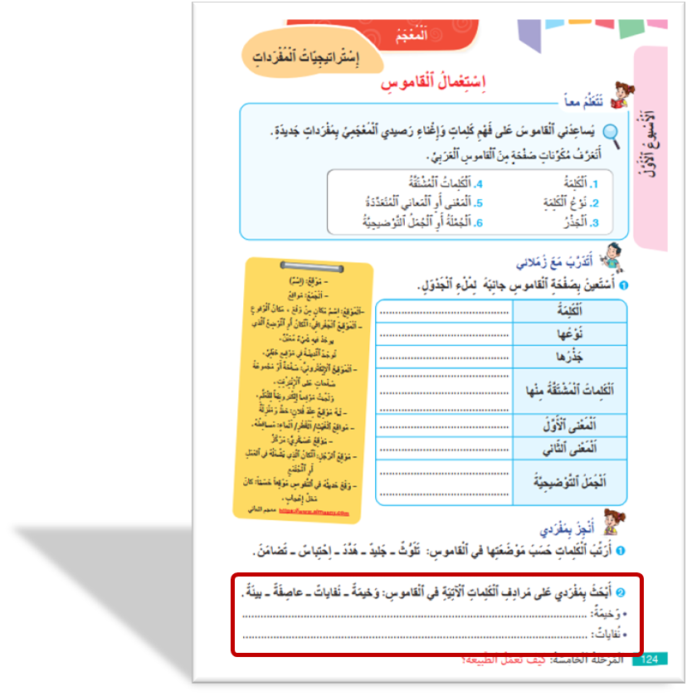
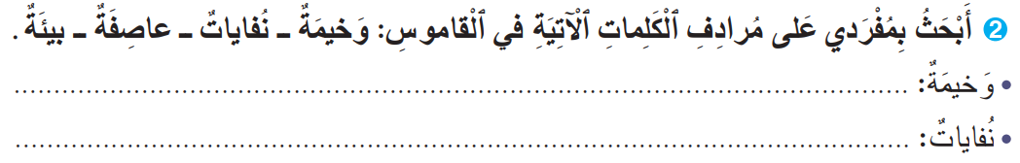
في منازلكم أنجزوا التمرين رقم 2 ص 124
اختــتام الحــصة
استـماع وتحدث
معــــــــــجم
نشاط اعتيادي

Slide 80


Slide 81
بناء على إنجازات المتعلمين خلال الممارسة المستقلة
ما تقديرك لنسبة التحكم في هدف الدرس؟
تسجل النسبة على صفحة اليوم من مذكرة الأستاذ.

